Slide 1

РТУ МИРЭА – «Российский технологический университет»
Презентация проекта на тему:
«Прогнозирование времени выполнения SQL-запросов в базе данных с использованием нейронной сети»
Выполнил: студент гр. ИММО-01-23 Чалый К.Е.
Москва 2024

Slide 2
Цели и задачи проекта
Цели:
Исследование применения нейронных сетей, обученных на служебных представлениях СУБД Oracle.
Разработка и реализация модели прогнозирования времени выполнения SQL-запросов с использованием нейронных сетей.
Задачи:
Сбор данных: Анализ системного представление V$SQL, Реализация генератор случайных SQL запросов
Подготовка данных: Очистить и предобработать данные
Обучение модели: Выбрать и настроить модель нейронной сети
Оценка модели: Провести тестирование модели на тестовых данных с применением различных метрик оценок.
Интеграция модели: Разработка проекта для Streamlit.
Оценка эффективности: Провести анализ эффективности проекта.

Slide 3
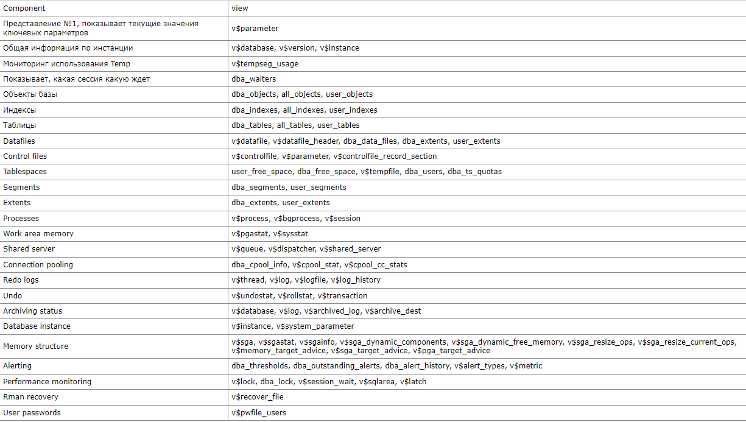
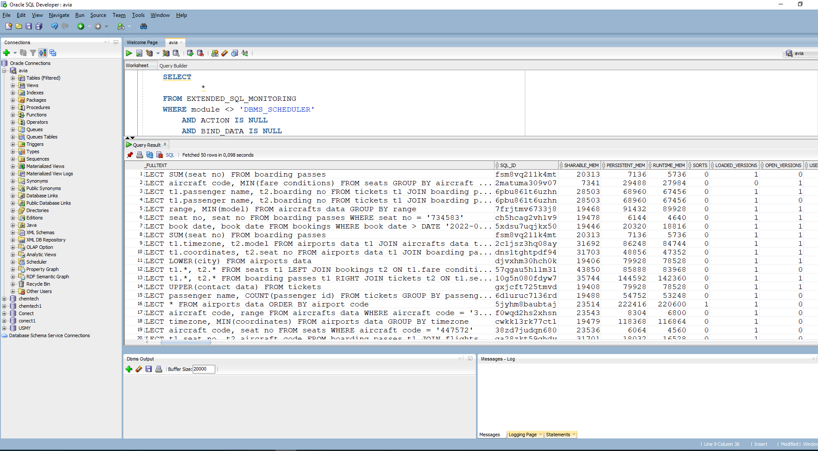

СУБД Oracle

Slide 4
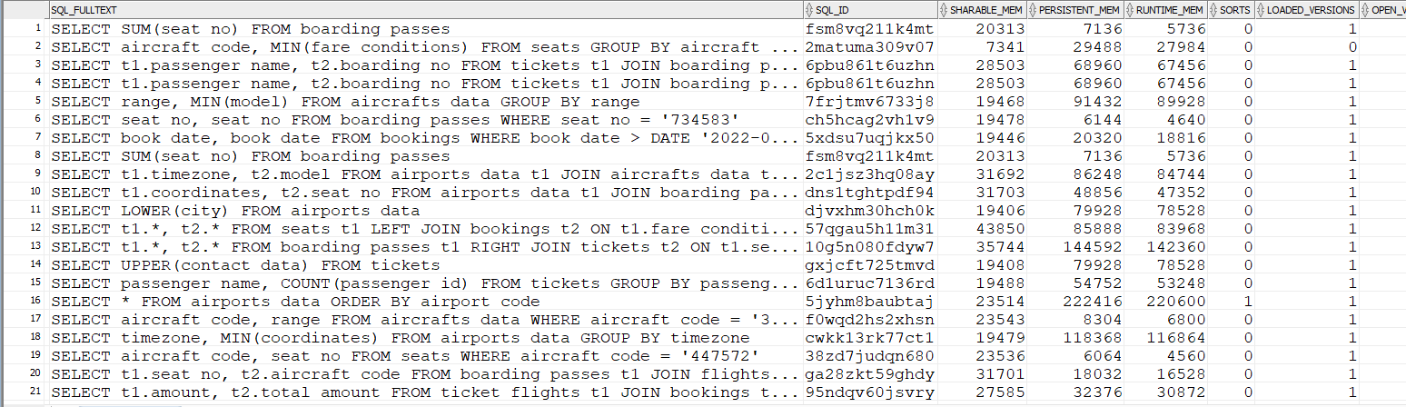
Системное представление V$SQL
Фрагмент системного представления V$SQL

Slide 5
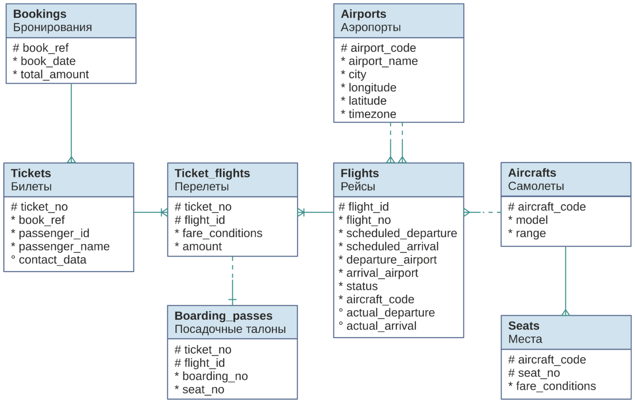
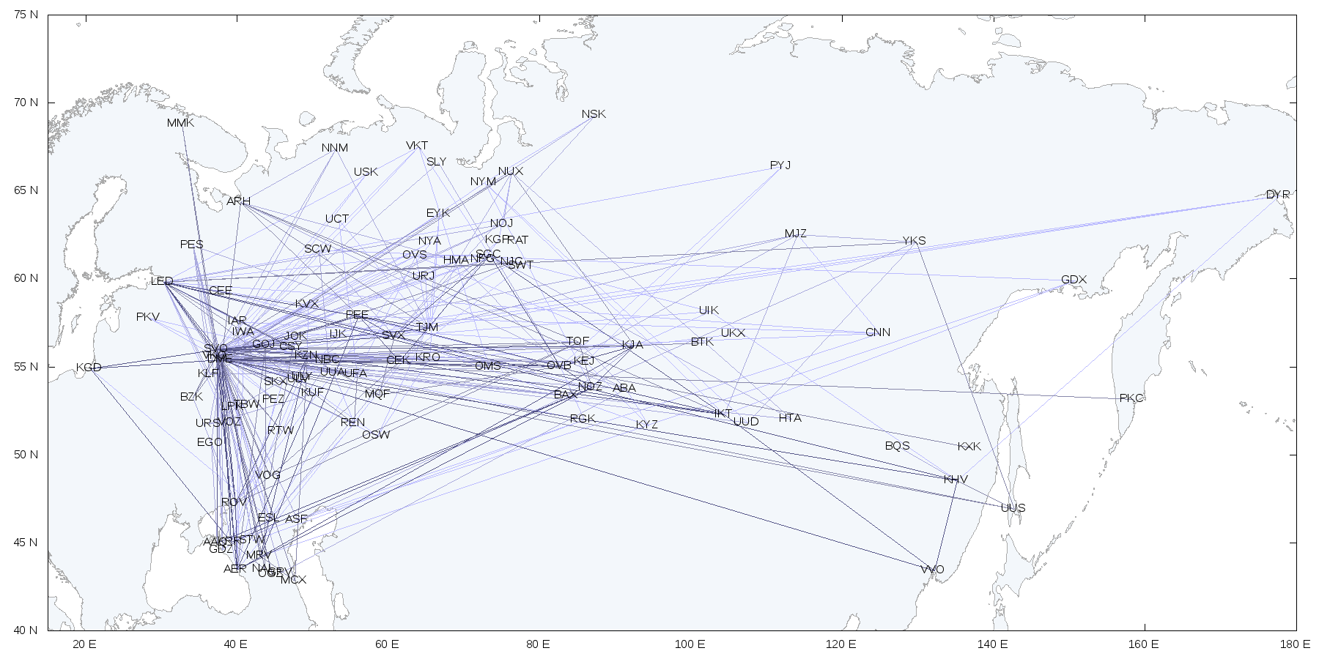
Демонстрационная база данных

Slide 6
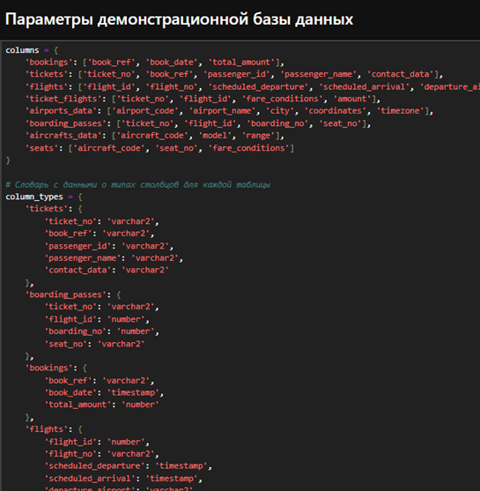
Генератор случайных SQL запросов
Тип SQL запроса | Пример
Простой запрос с условием WHERE | SELECT total_amount, book_date FROM bookings WHERE total_amount > 58535
Запрос с сортировкой | SELECT * FROM boarding_passes ORDER BY boarding_no ASC
Запрос с агрегацией | SELECT aircraft_code, COUNT(model) FROM aircrafts_data GROUP BY aircraft_code
Запрос с агрегацией и условием после агрегации | SELECT boarding_no, COUNT(flight_id) FROM boarding_passes GROUP BY boarding_no HAVING COUNT(flight_id) > 479
Запрос с агрегацией и с условием до агрегации | SELECT book_date, MAX(total_amount) FROM bookings WHERE total_amount > 720255 GROUP BY book_date
Запрос с INNER JOIN | SELECT t1.fare_conditions, t2.boarding_no FROM seats t1 JOIN boarding_passes t2 ON t1.seat_no = t2.seat_no
Запрос с встроенными функциями | SELECT ROUND(flight_id) FROM flights
Запрос с OUTER JOIN | SELECT t1.seat_no, t2.model, t2.range FROM seats t1 FULL OUTER JOIN aircrafts_data t2 ON t1.aircraft_code = t2.aircraft_code
Сложные запрос с подзапросом и сортировкой | SELECT passenger_name, contact_data, passenger_id, boarding_no, seat_no, flight_id FROM (SELECT t1.passenger_name, t1.contact_data, t1.passenger_id, t2.boarding_no, t2.seat_no, t2.flight_id FROM tickets t1 JOIN boarding_passes t2 ON t1.ticket_no = t2.ticket_no) ORDER BY passenger_name ASC

Slide 7
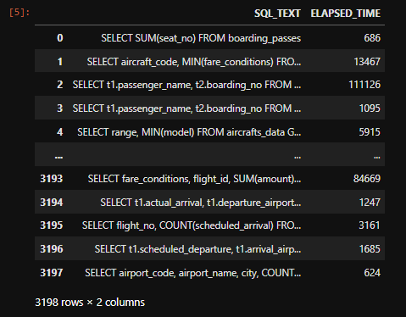
Датасет
Фрагмент датасета для обучения модели

Slide 8

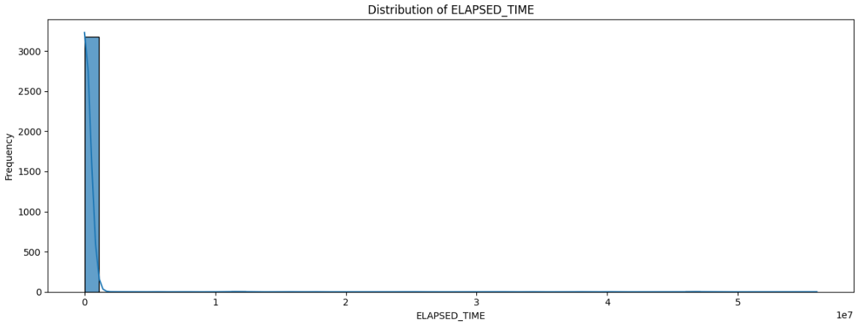
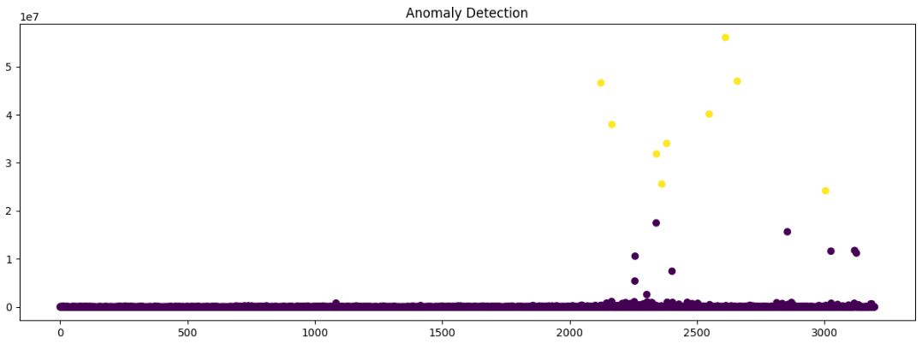
Очистка данных
Распределение ELAPSED_TIME в первоначальном датасете
Обнаружение аномалий ELAPSED_TIME с помощью KMeans

Slide 9
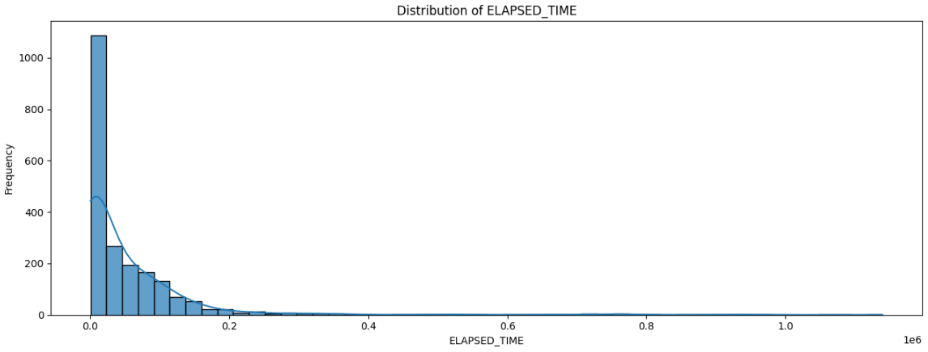
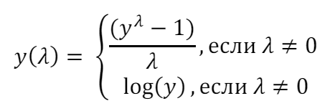
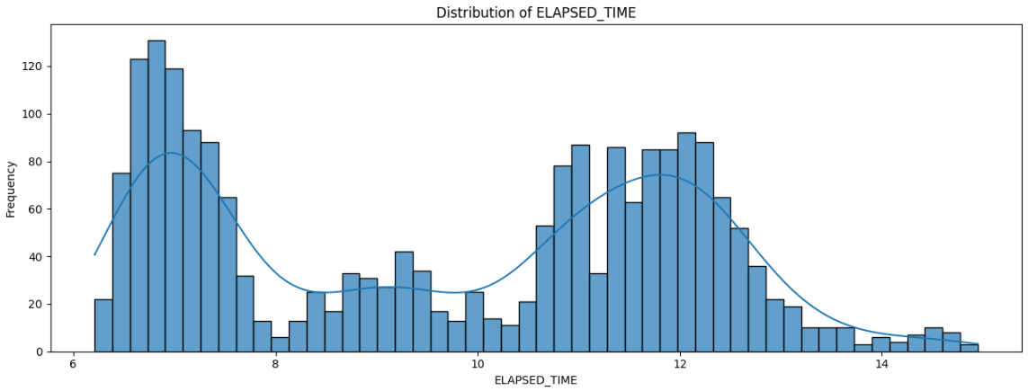
Box-Cox преобразование

Slide 10

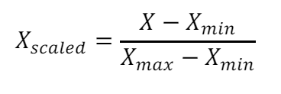
Масштабирования данных MinMaxScaler

Slide 11
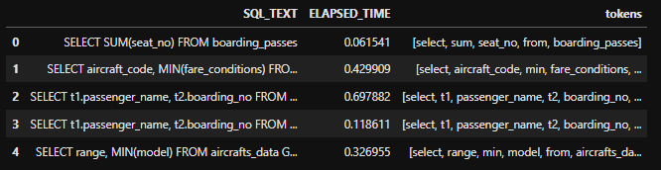
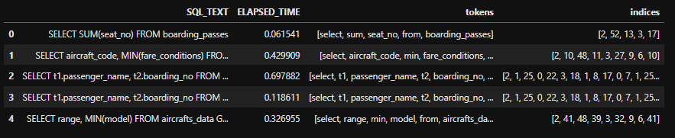
Обработка текста
1. Создание токенов из SQL запросов
2. Преобразование текстовых данных в последовательности индексов

Slide 12
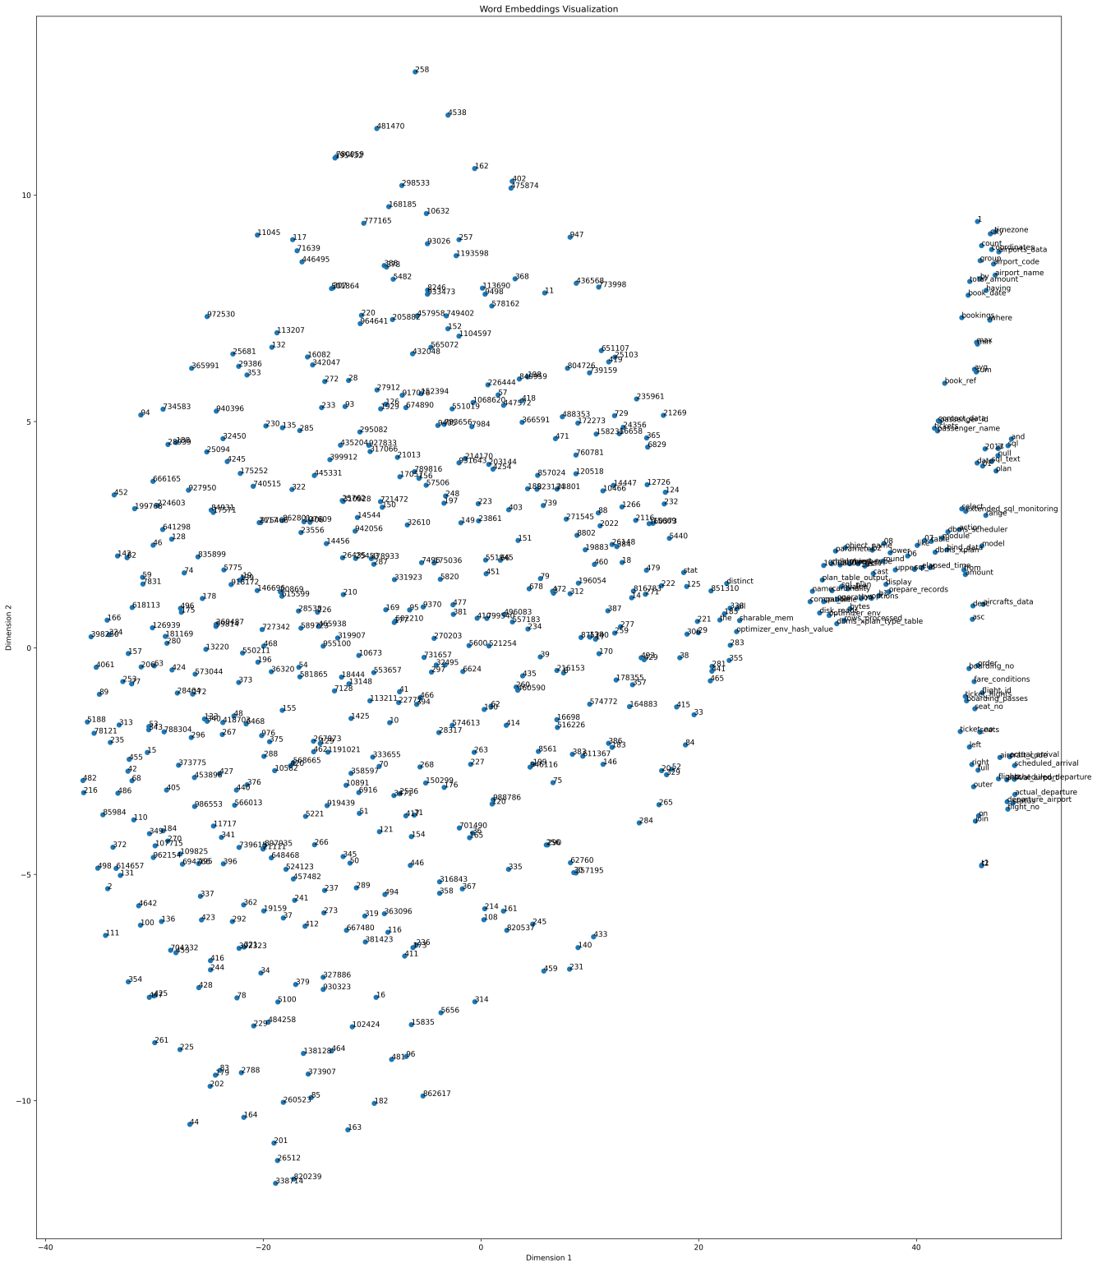
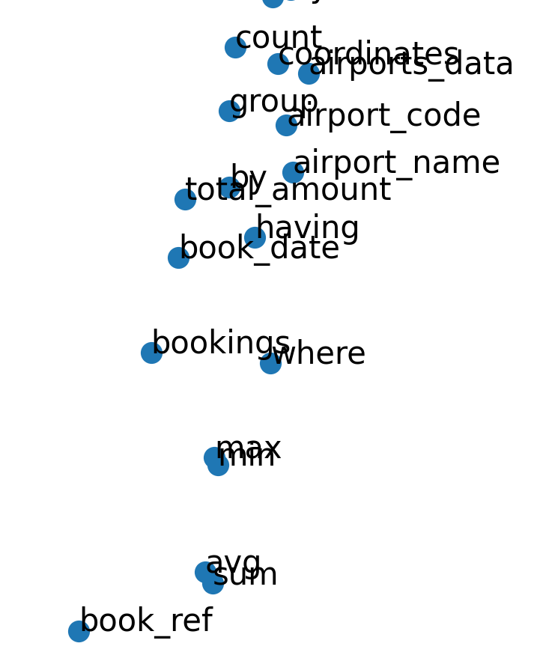
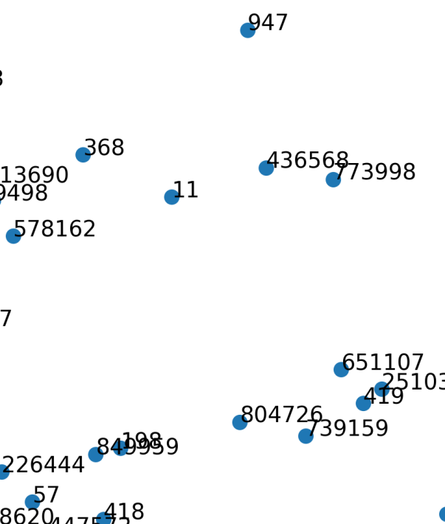
Векторизация текстовых данных с помощью Word2Vec

Slide 13
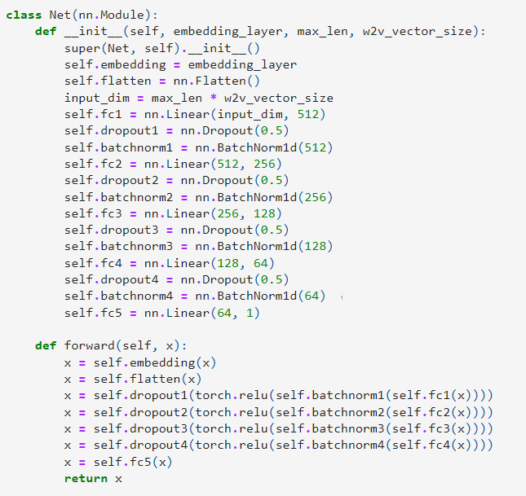
Архитектура нейронной сети
Модель является глубокой нейронной сетью с использованием слоев embedding (встраивание), полносвязных слоев (fully connected), слоев Dropout и Batch Normalization.

Slide 14
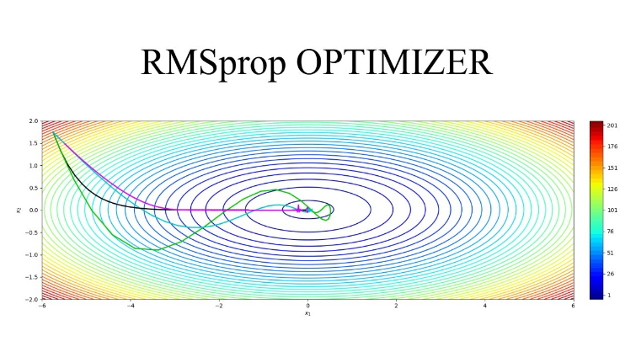
Настройка и выбор оптимизатора

Slide 15
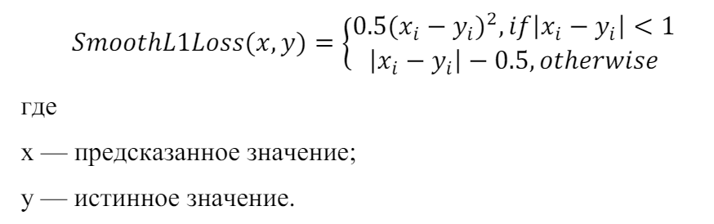
Функция потерь (Loss Function)
Функция потерь SmoothL1Loss определяется следующим образом :

Slide 16
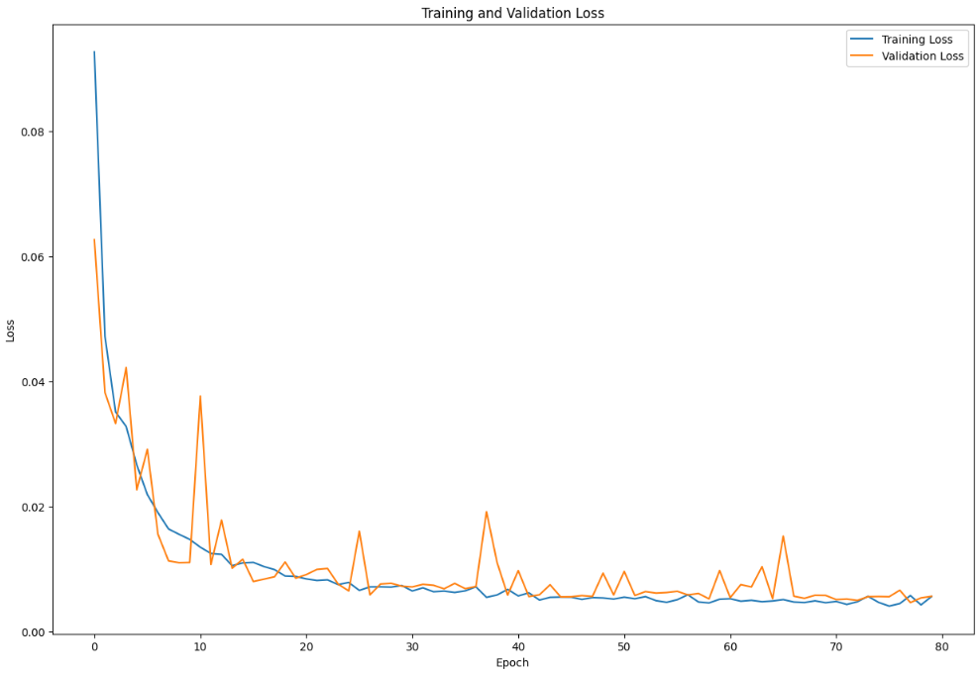
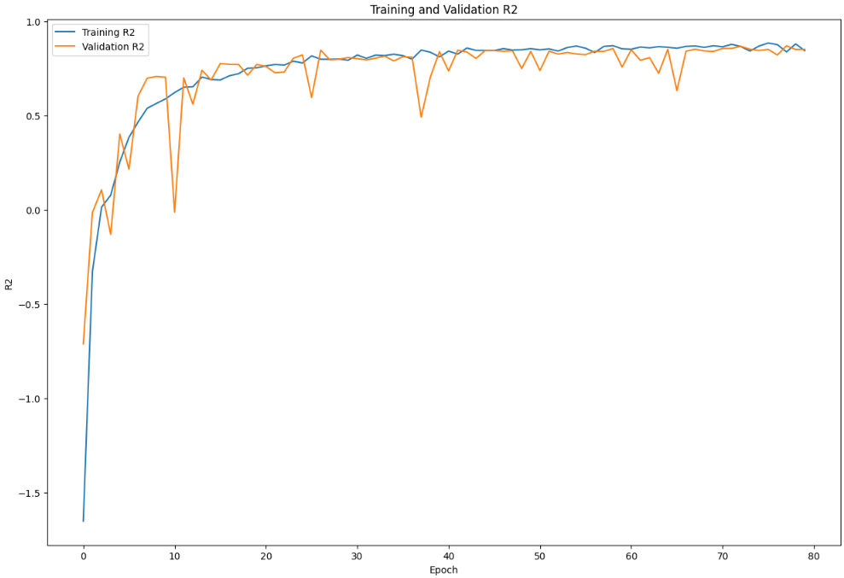
Оценка обучения
Loss Function (min =0.004404)
Метрика R²

Slide 17
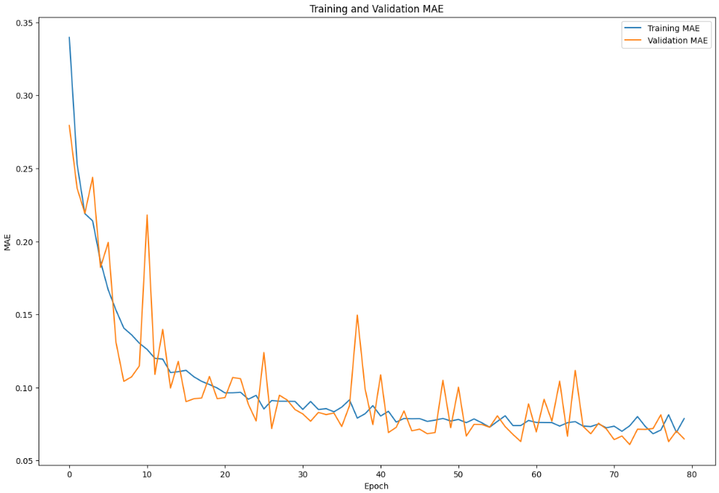
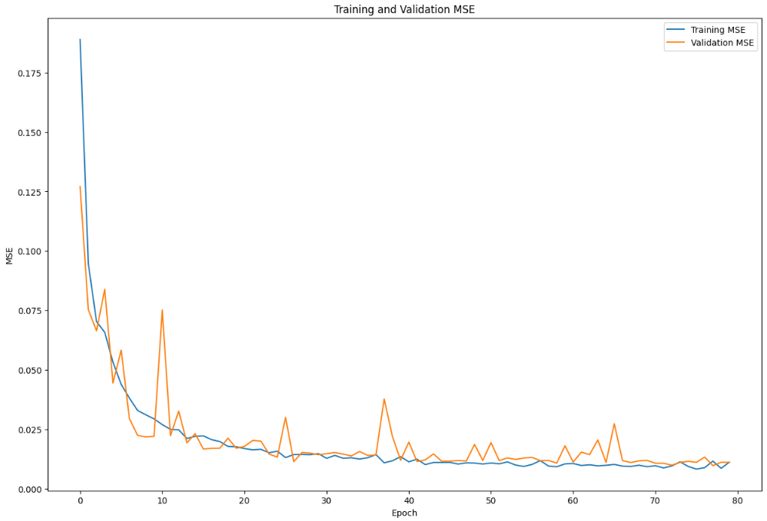
Оценка обучения
Метрика MAE
Метрика MSE

Slide 18
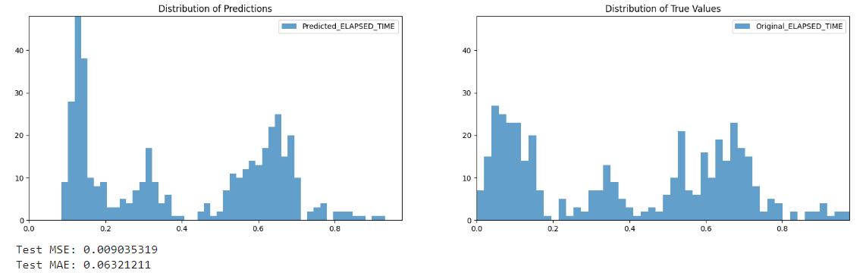
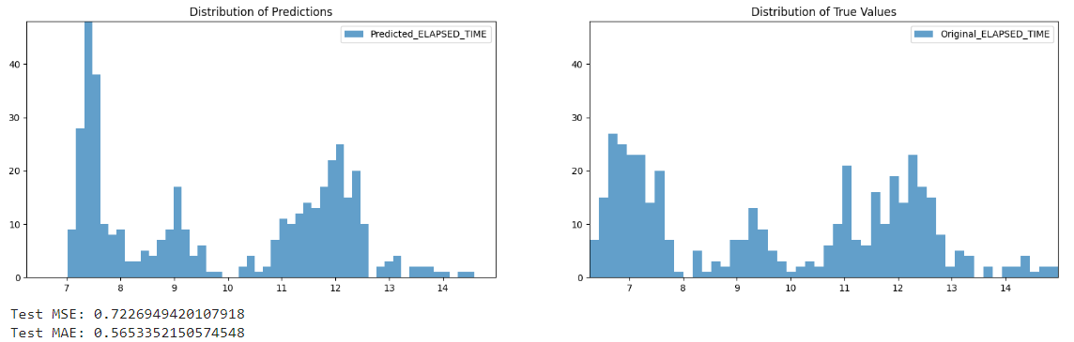
Преобразование данных в исходный формат
Распределение предсказанных и тестовых преобразованных данных
Распределение предсказанных и тестовых после обратного масштабирования MinMaxScaler данных

Slide 19
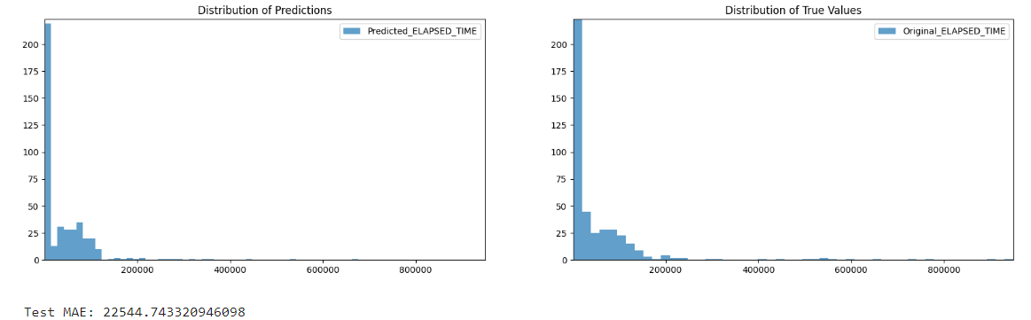
Предсказание в исходном формате (микросекунды)
Ошибка на 0.022 c
1с = 10^6 мкс

Slide 20
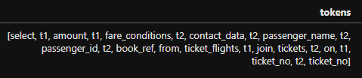
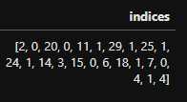
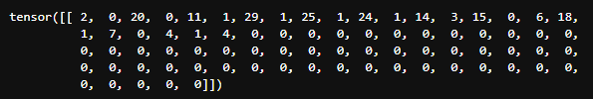
Программа для использования модели
1. Получение SQL запроса в качестве строки
2. Токенизированный текст SQL запроса
3. Преобразования текста в числовые индексы
4. Преобразуем индексы PyTorch тензор

Slide 21



Программа для использования модели
5. Получаем предсказание для тензора с помощью нашей обученной модели
6. Производим обратное масштабирование MinMaxScaler
7. Делам обратное преобразование Box-Cox – получаем исходный формат (мкс)

Slide 22
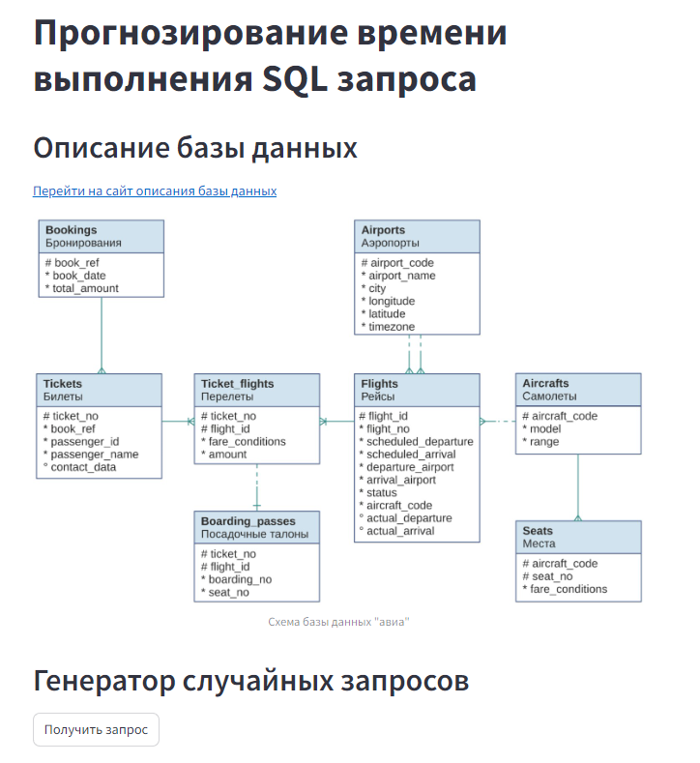
Интеграция проекта
В качестве платформы для интеграции проекта был выбран сервис Streamlit

Slide 23
Выводы
В данной работе было сформулировано четыре основных раздела.
В первом разделе описано системное представление V$SQL и работа генератора случайных SQL запросов, а также сборка статистики из V$SQL. Во втором разделе подготовлены данные для обучения, включая удаление шумов и аномалий, нормализацию и масштабирование.
В третьем разделе выполнена настройка и обучение модели с использованием Word2Vec, описаны архитектура нейронной сети, оптимизатор и функция потерь, а также проведена оценка результатов с помощью метрик (MAE, MSE, R^2).
В четвертом разделе была создана программа для использования модели. Проект был интегрирован на платформу Streamlit для использования.

Slide 24

Спасибо за внимание!
https://github.com/chalyykirill/SQL-Query-Time-Predictor-AI

